Slide 1




Media Pembelajaran
PPKn
untuk SMP/MTs Kelas IX
PENDIDIKAN PANCASILA DAN KEWARGANEGARAAN

Slide 2
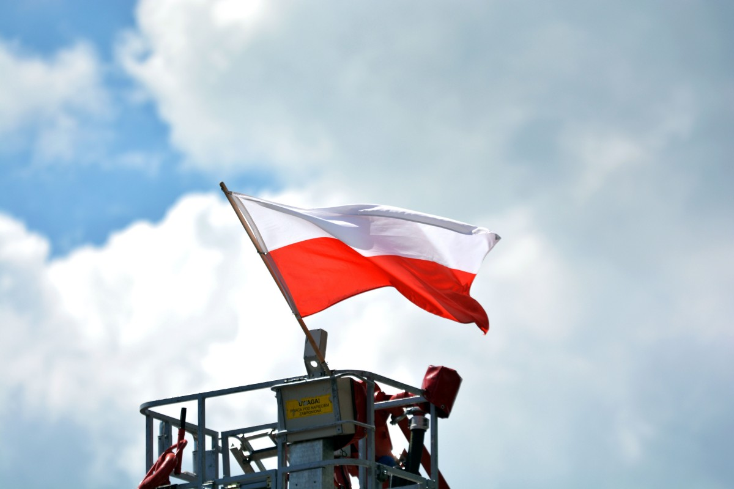
BAB 6
BELA NEGARA DALAM KONTEKS
NEGARA KESATUAN REPUBLIK INDONESIA
Tujuan Pembelajaran
menganalisis hakikat upaya pembelaan negara dala kehidupan bermasyarakat, berbangsa, dan bernegara.
menghargai perjuangan para pejuang bangsa dalam mempertahankan negara kesatuan republik Indonesia dari berbagai ancaman merebut kembali kemerdekaan Indonesia.
memahami ancaman yang terhadap keutuhan negara kesatuan republik Indonesia.
mendukung upaya semangat dan komitmen persatuan dan kesatuan nasional dalam mengisi dan mempertahankan kemerdekaan NKRI.

Slide 3

  Hakikat Bela Negara
Dibutuhkan upaya bela negara dan kerelaan berkorban guna meniadakan ancaman yang membahayakan kemerdekaan dan kedaulatan negara serta nilai-nilai Pancasila dan UUD 1945.

Slide 4

  Hakikat Bela Negara
Secara sempit, dalam konteks Indonesia BELA NEGARA dapat diartikan sebagai upaya setiap warga negara untuk mempertahankan Negara Kesatuan Republik Indonesia (NKRI) dari segala bentuk ancaman.

Slide 5

  Hakikat Bela Negara
Terdapat sejumlah peraturan yang berkaitan dengan bela negara, antara lain :
UUD NRI Tahun 1945 Pasal 27 ayat (3),
UUD NRI Tahun 1945 Pasal 30 ayat (1),
UUD NRI Tahun 1945 Pasal 30 ayat (2)

Slide 6

  Hakikat Bela Negara
Terdapat sejumlah peraturan yang berkaitan dengan bela negara, antara lain
Ketetapan MPR No. VI Tahun 1973,
Ketetapan MPR No. VI Tahun 2000,
Ketetapan MPR No. VII Tahun 2000

Slide 7

  Hakikat Bela Negara
Terdapat sejumlah peraturan yang berkaitan dengan bela negara, antara lain
Undang-Undang No. 29 Tahun 1954,
Undang-Undang Nomor 1 Tahun 1988,
Undang-Undang No. 56 Tahun 1999,
Undang-Undang No. 3 Tahun 2002,
Undang-Undang No. 2 Tahun 2002,
Undang-undang No. 34 Tahun 2004

Slide 8
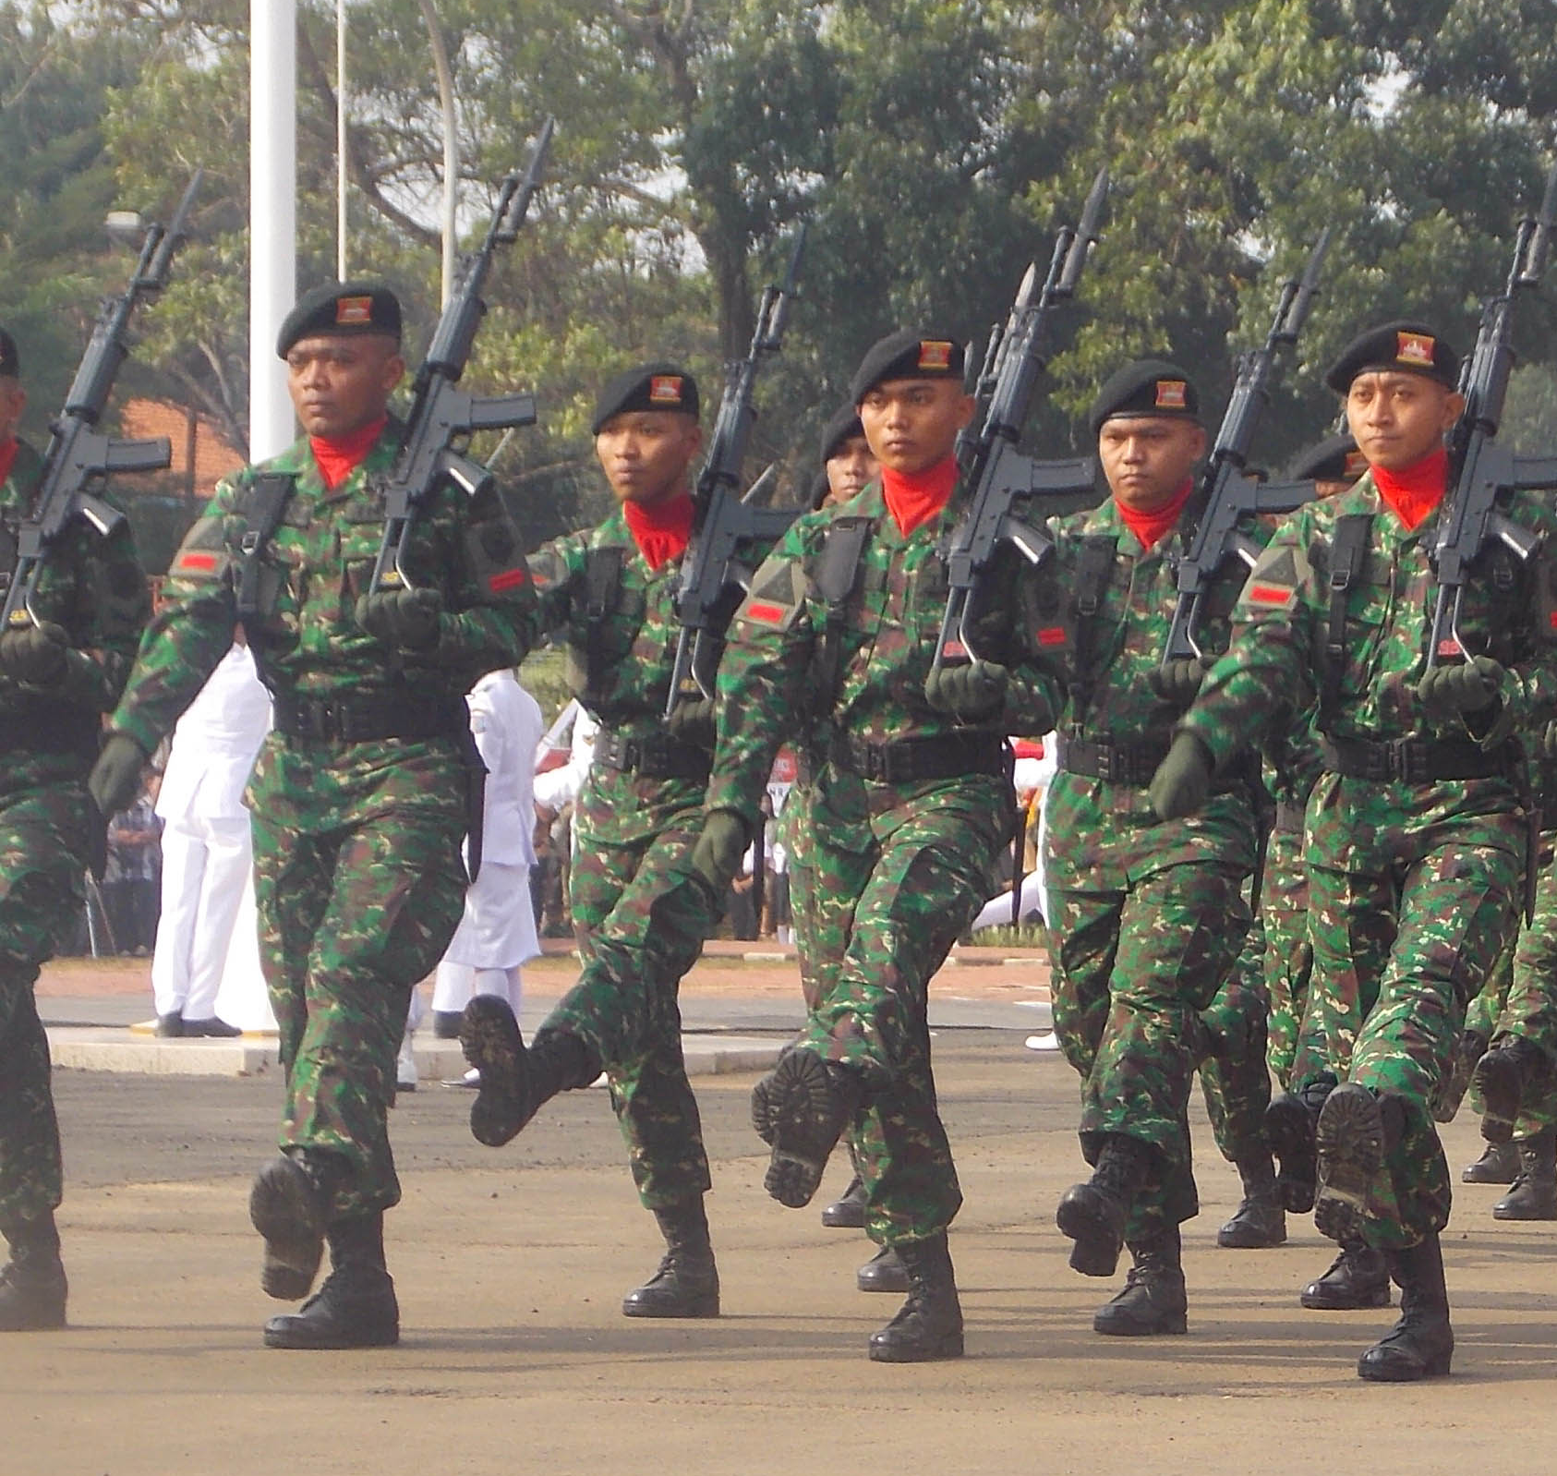
  Hakikat Bela Negara
Menurut pasal 9 ayat (2) UU No. 3 Tahun 2002 tentang Pertahanan Negara, keikutsertaan warga negara dalam usaha pembelaan negara diselenggarakan melalui pendidikan kewarganegaraan, pelatihan dasar militer secara wajib, pengabdian sebagai prajurit TNI secara sukarela maupun wajib dan pengabdian sesuai dengan profesi masing-masing.

Slide 9
  Perjuangan Mempertahankan Negara Kesatuan Republik Indonesia
Berikut sejumlah perjuangan fisik yang dilakukan dalam rangka mempertahankan Negara Kesatuan Republik Indonesia.

Slide 10
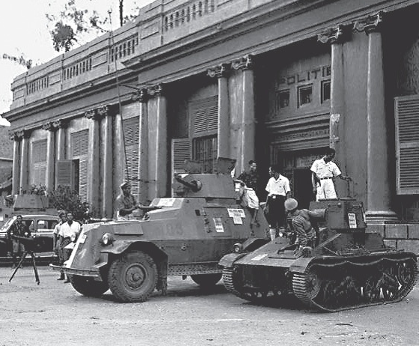
  Perjuangan Mempertahankan Negara Kesatuan Republik Indonesia
Pertempuran lima hari di Semarang berlangsung pada tanggal 15-19 Oktober 1945. Peristiwa ini bermula ketika 400
tawanan Jepang di pabrik gula di Semarang, memberontak ketika hendak dipindahkan.

Slide 11
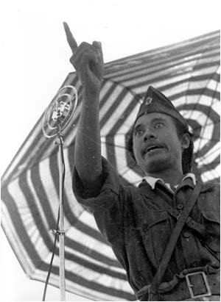
  Perjuangan Mempertahankan Negara Kesatuan Republik Indonesia
Pertempuran Surabaya 10 November 1945, dilatarbelakangi kekecewaan rakyat Surabaya yang merasa dikhianati pihak Sekutu yang tergabung dalam Allied Forces Netherlands East Indies (AFNEI).

Slide 12
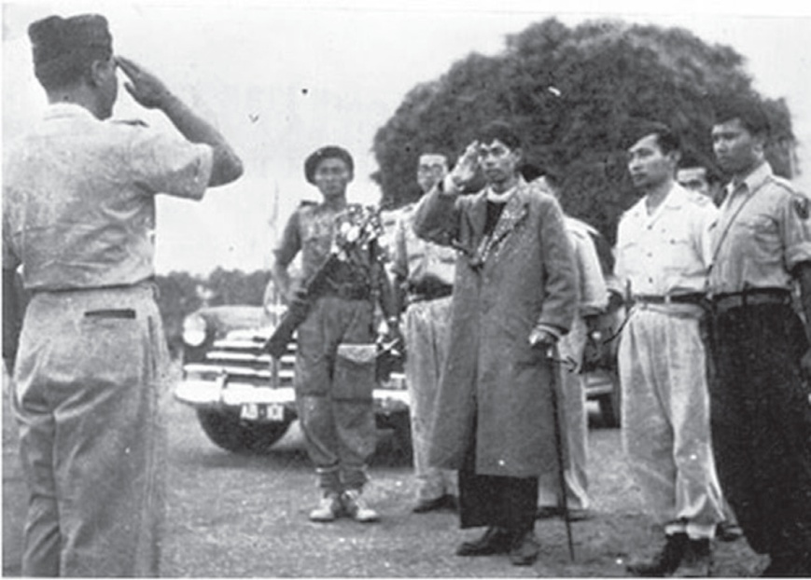
  Perjuangan Mempertahankan Negara Kesatuan Republik Indonesia
Pertempuran Ambarawa menjadi saksi kemampuan Tentara Keamanan Rakyat (TKR) yang dipimpin Kolonel Sudirman memukul mundur pasukan Sekutu yang dipimpin Brigjen Bethel.

Slide 13
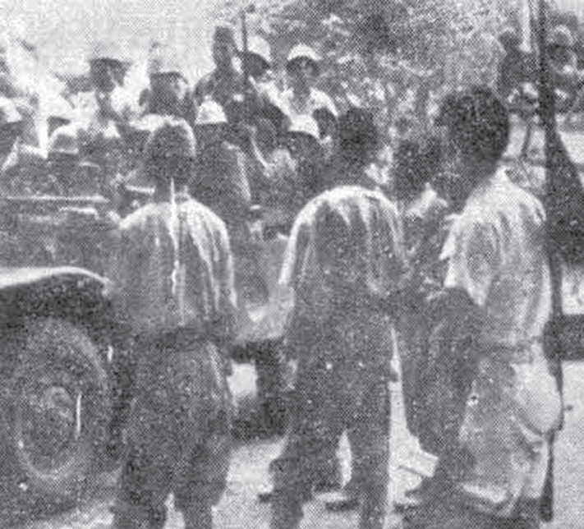
  Perjuangan Mempertahankan Negara Kesatuan Republik Indonesia
Pertempuran Medan Area ditandai ketika Sekutu membebaskan pasukan Belanda yang menjadi tawanan perang, dipersenjatai kembali, dan menjadi tentara di Medan. Sikap ini jelas dianggap melecehkan pernyataan kemerdekaan Indonesia dan memancing perlawanan pihak pemuda.

Slide 14
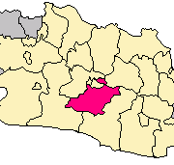
  Perjuangan Mempertahankan Negara Kesatuan Republik Indonesia
Peristiwa Bandung Lautan Api terjadi karena pasukan sekutu yang menuntut pasukan Indonesia untuk menyerahkan senjata dan disusul ultimatum agar tentara Indonesia meninggalkan kota Bandung bagian utara. Namun, rakyat Bandung tidak mengindahkan ultimatum itu.
Bandung

Slide 15
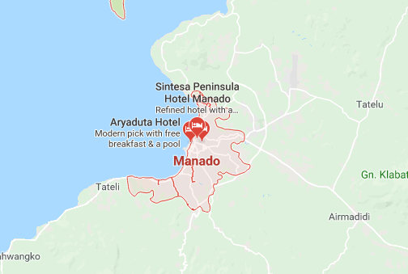
  Perjuangan Mempertahankan Negara Kesatuan Republik Indonesia
Peristiwa Merah Putih di terjadi karena pasukan NICA mulai bertindak sewenang-wenang serta menahan sejumlah tokoh RI. Sehingga, mengundang reaksi dari rakyat Manado.

Slide 16
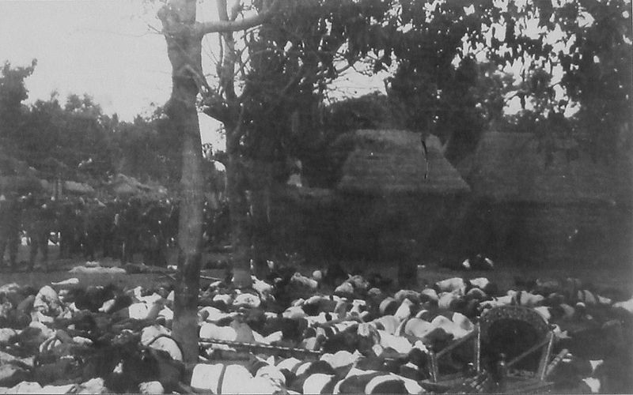
  Perjuangan Mempertahankan Negara Kesatuan Republik Indonesia
Perang Puputan Margana terjadi karena pasukan Belanda mendarat di Bali. Belanda ingin membentuk Indonesia Timur. Namun ditolak oleh rakyat Bali.

Slide 17

  Perjuangan Mempertahankan Negara Kesatuan Republik Indonesia
Untuk mendorong dukungan dari dunia internasional atas kemerdekaan Indonesia, sekaligus menekan kedudukan Belanda, Indonesia melakukan PERJUANGAN DIPLOMASI.

Slide 18
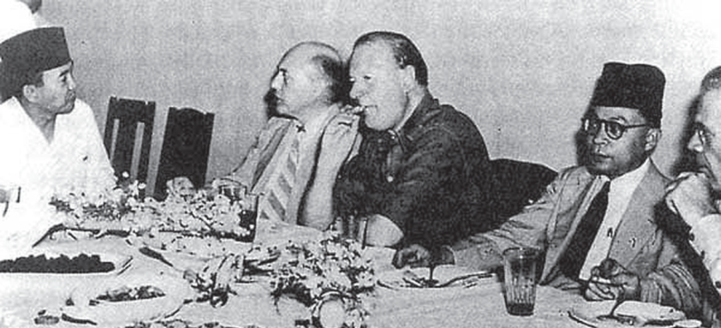
  Perjuangan Mempertahankan Negara Kesatuan Republik Indonesia
Perundingan Linggajati (10 November 1946). Hasil Perundingan Linggajati mengundang dukungan dan tentangan di dalam negeri Indonesia. Meski demikian, perundingan ini berhasil mengundang simpati internasional.

Slide 19
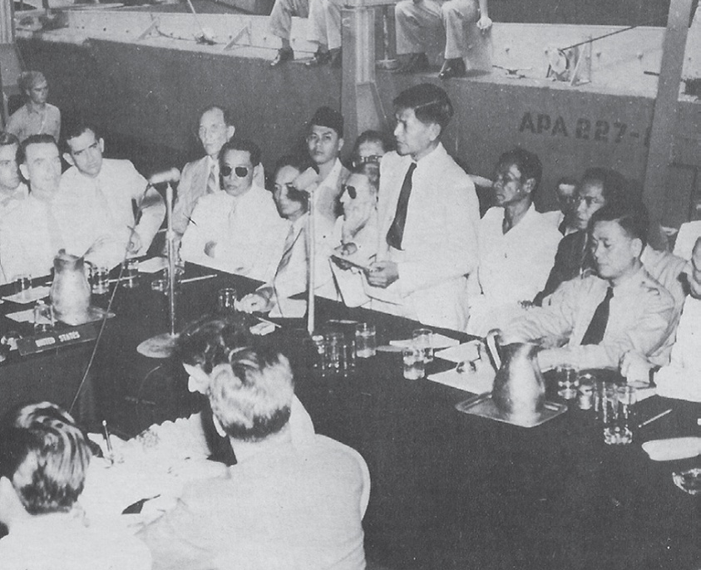
  Perjuangan Mempertahankan Negara Kesatuan Republik Indonesia
Melalui KTN, pemerintah RI dan Belanda mengadakan Perundingan Renville pada tanggal 17 Januari 1948. Perundingan dilakukan di atas geladak USS Renville, kapal perang Amerika Serikat yang sedang berlabuh di Jakarta.

Slide 20

  Perjuangan Mempertahankan Negara Kesatuan Republik Indonesia
Ketegangan Indonesia dan Belanda semakin memuncak sesudah Perundingan Renville. Kemudian diadakan Perundingan Roem-Roijen pada 14 April 1949 di Hotel Des Indes, Jakarta.
Roem-Roijen

Slide 21
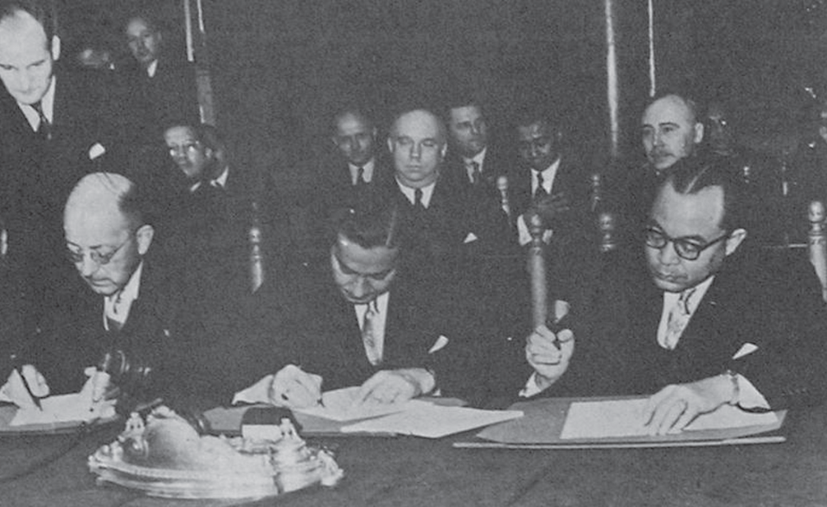
  Perjuangan Mempertahankan Negara Kesatuan Republik Indonesia
Konferensi Meja Bundar berlangsung di Den Haag antara 23 Agustus sampai 2 November 1949. Konferensi Meja Bundar menghasilkan sejumlah persetujuan.

Slide 22

  C. Ancaman Terhadap Keutuhan NKRI
Ancaman adalah setiap upaya dan kegiatan,
baik dari dalam negeri maupun luar negeri yang dinilai mengancam atau membahayakan kedaulatan negara, keutuhan wilayah negara, dan keselamatan segenap bangsa.

Slide 23
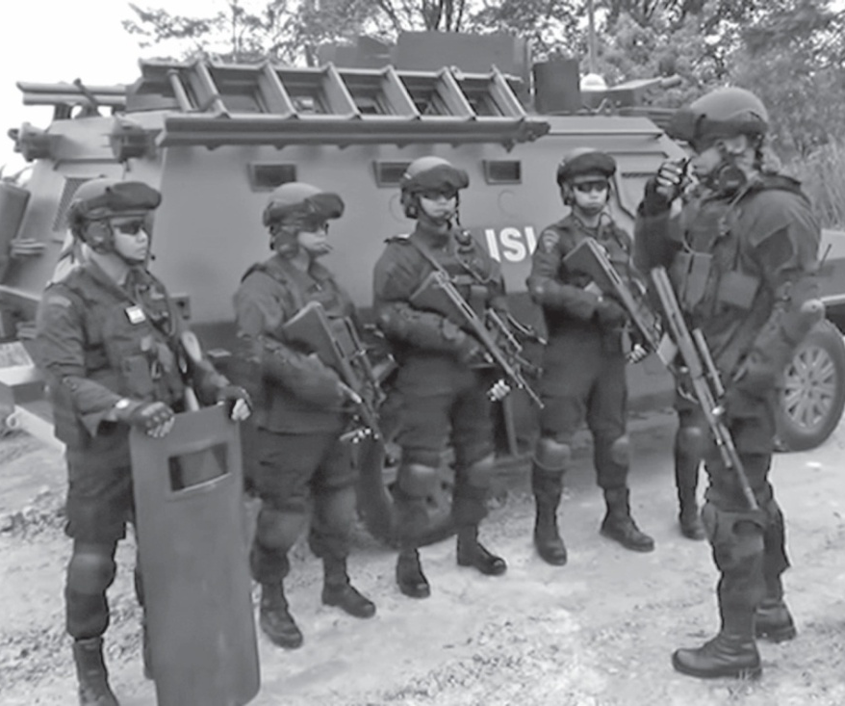
  C. Ancaman Terhadap Keutuhan NKRI
Ancaman dapat dibedakan berdasarkan JENIS, SUMBER, dan BENTUK.

Slide 24

  C. Ancaman Terhadap Keutuhan NKRI
Dalam upaya mempertahankan keutuhan NKRI, terdapat ancaman yang berdimensi ideologi. Ancaman ini berupa upaya dari berbagai unsur radikalisme yang mencoba mengganti ideologi Pancasila dengan ideologi-ideologi yang lain.

Slide 25
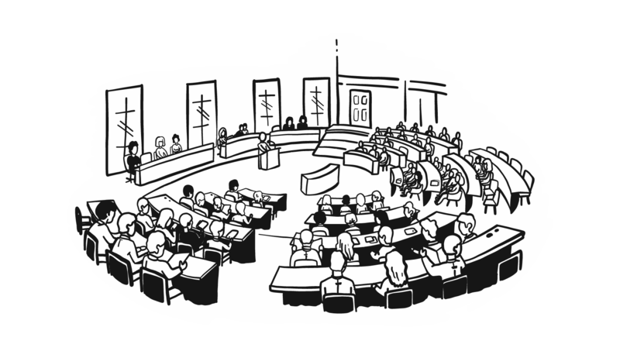
  C. Ancaman Terhadap Keutuhan NKRI
Dari luar negeri, ancaman berdimensi politik dapat berupa tekanan politik dari negara lain terhadap Indonesia.

Slide 26
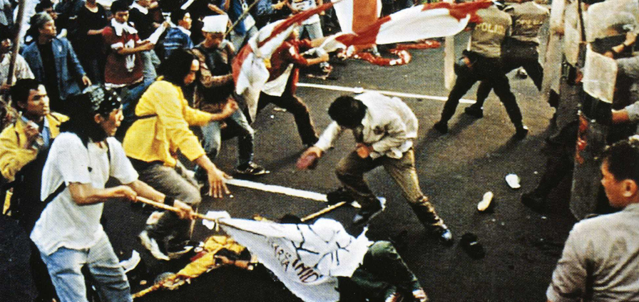
  C. Ancaman Terhadap Keutuhan NKRI
Sementara itu, ancaman berdimensi politik yang bersumber dari dalam negeri dapat berupa mobilisasi massa untuk menumbangkan suatu pemerintahan yang berkuasa, atau menggalang kekuatan politik untuk melemahkan kekuasaan
pemerintah.

Slide 27
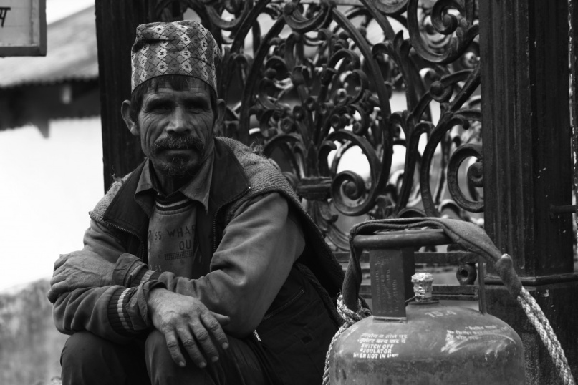
  C. Ancaman Terhadap Keutuhan NKRI
Ancaman internal yang berdimensi ekonomi antara
lain adalah inflasi pengangguran yang tinggi, infrastruktur yang tidak memadai, penetapan sistem ekonomi yang belum jelas, ketimpangan distribusi pendapatan dan ekonomi biaya tinggi.

Slide 28

  C. Ancaman Terhadap Keutuhan NKRI
Adapun ancaman eksternal yang berdimensi ekonomi antara lain indikator kinerja ekonomi yang buruk, daya saing rendah, ketidaksiapan menghadapi era globalisasi, dan tingkat dependensi yang cukup tinggi terhadap asing.

Slide 29
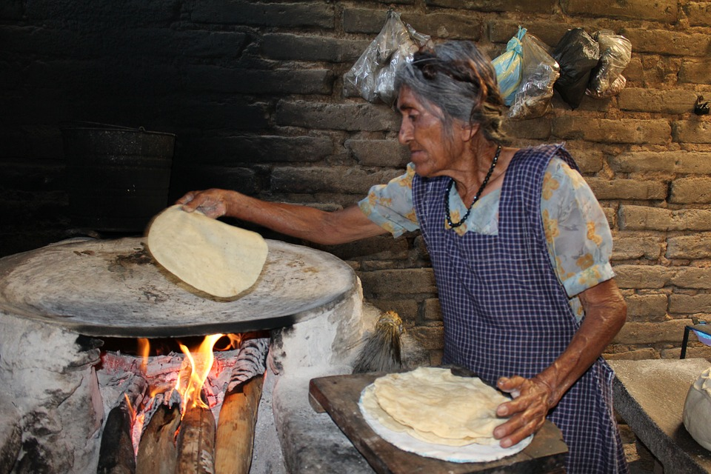
  C. Ancaman Terhadap Keutuhan NKRI
Ancaman yang berdimensi sosial budaya dari dalam didorong oleh isu isu kemiskinan, kebodohan, keterbelakangan, dan ketidakadilan yang dapat menjadi titik pangkal timbulnya permasalahan, seperti separatisme dan terorisme.

Slide 30
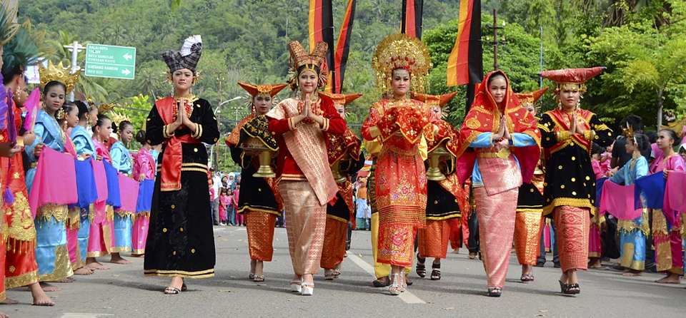
  C. Ancaman Terhadap Keutuhan NKRI
Ancaman yang berdimensi sosial budaya
dari luar datang bersamaan dengan era globalisasi dengan penetrasi nilai-nilai budaya dari luar negeri yang dapat mempengaruhi nilai-nilai di Indonesia.

Slide 31

  C. Ancaman Terhadap Keutuhan NKRI
Ancaman pertahanan keamanan antara lain dapat berbentuk agresi, invasi, bombardemen, blokade wilayah, spionase dan sabotase.

Slide 32
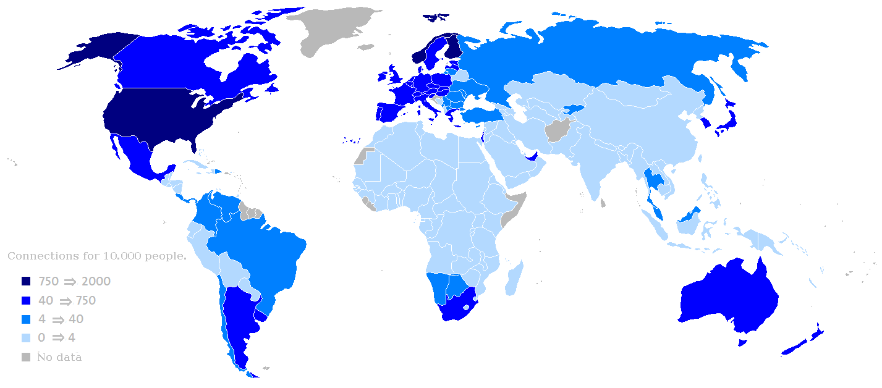
  C. Ancaman Terhadap Keutuhan NKRI
Ancaman Globalisasi dari Sisi Ekonomi yaitu ketika perekonomian nasional suatu negara telah terintegrasi ke dalam pasar-pasar global, perekonomian ini tidak lagi dapat terbebas dari pengaruh kekuatan-kekuatan ekonomi dan politik eksternal.

Slide 33
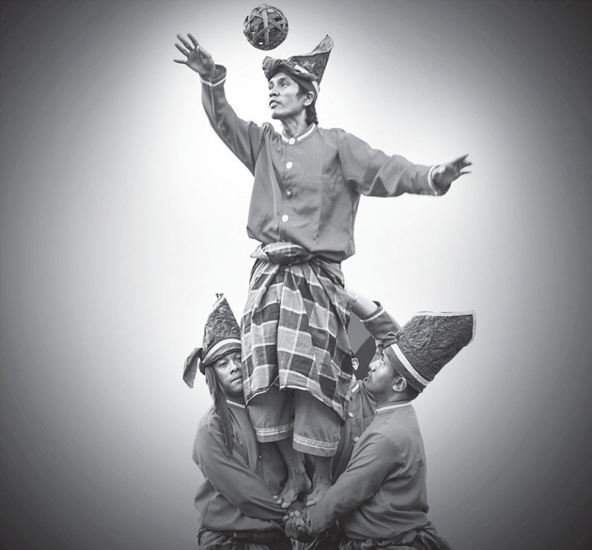
  C. Ancaman Terhadap Keutuhan NKRI
Apabila kita melihat dari sisi sosial dan budaya, ancaman globalisasi antara lain terlihat dari perubahan kebiasaan, bahkan budaya suatu bangsa.

Slide 34

  C. Ancaman Terhadap Keutuhan NKRI
Salah satu permasalahan bangsa saat ini adalah bergesernya nilai-nilai etika dalam kehidupan berbangsa dan bernegara.

Slide 35

  D. Semangat dan Komitmen Persatuan dan Kesatuan Nasional dalamMengisi dan Mempertahankan NKRI
Untuk mengisi kemerdekaan, para generasi muda harus memiliki semangat nasionalisme dan patriotisme.

Slide 36
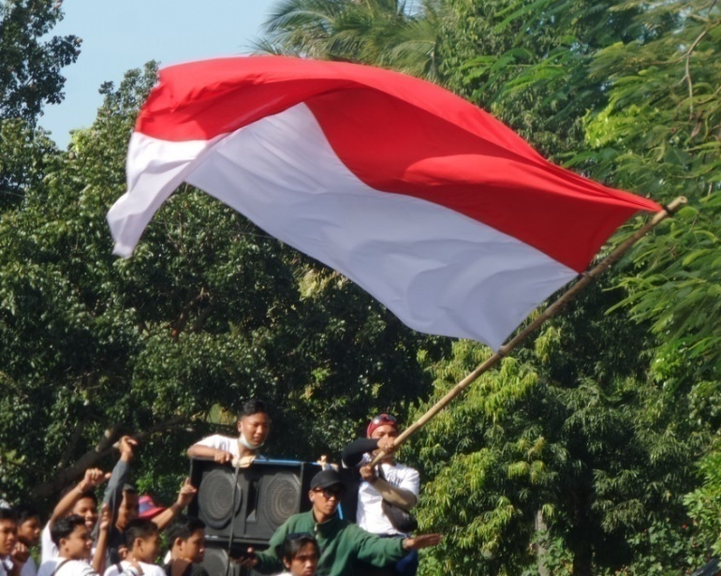
  D. Semangat dan Komitmen Persatuan dan Kesatuan Nasional dalamMengisi dan Mempertahankan NKRI
Menurut Kamus Besar Bahasa Indonesia, NASIONALISME adalah paham (ajaran) untuk mencintai bangsa dan negara sendiri.

Slide 37
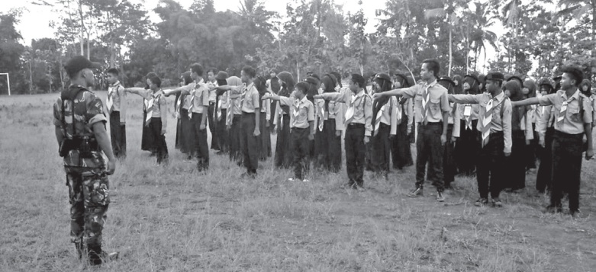
  D. Semangat dan Komitmen Persatuan dan Kesatuan Nasional dalamMengisi dan Mempertahankan NKRI
Adapun PATRIOTISME berarti sifat kepahlawanan atau jiwa pahlawan, yaitu suatu sikap yang berani, pantang menyerah dan rela berkorban demi bangsa dan negara.

Slide 38
  D. Semangat dan Komitmen Persatuan dan Kesatuan Nasional dalamMengisi dan Mempertahankan NKRI
Untuk menjaga persatuan dan kesatuan nasional guna mempertahankan Negara Kesatuan Republik Indonesia dan mengatasi berbagai ancaman yang dapat mengganggu dan membahayakan kelangsungan hidup, masyarakat harus ikut berperan aktif dalam membangun integrasi nasional.

Slide 39

  D. Semangat dan Komitmen Persatuan dan Kesatuan Nasional dalamMengisi dan Mempertahankan NKRI
Peran serta yang dapat dilakukan antara lain sebagai berikut.
Menjaga wilayah dan kekayaan tanah air Indonesia,
Menciptakan ketahanan nasional,
Menghormati perbedaan suku, budaya, agama dan warna kulit.
Mempertahankan kesamaan dan kebersamaan,
Memiliki semangat persatuan yang berwawasan nusantara,
Menaati peraturan agar kehidupan berbangsa dan bernegara berjalan dengan tertib dan aman.

Slide 40


PENDIDIKAN PANCASILA DAN KEWARGANEGARAAN

